Slide 1
Intervisie maar eerst voorstellen

Slide 2
Practoratendag 11 december 2019
INTERVISIE
Practoraat Onderwijs & digitalisering
Practoraat Rekenen
Practoraat Research Lab

Slide 5
Practoratendag 11 december 2019
INTERVISIE
Practoraat Onderwijs & digitalisering
Practoraat Rekenen
Practoraat Research Lab

Slide 6
Practoraat Rekenen Wat is een goede rekenles in het mbo en hoe geef je die?

Slide 7
Opdracht van het Practoraat Rekenen
Kennisdeling
het inrichten van een netwerkstructuur praktijkgericht onderzoek rekenen
Onderzoek
het begeleiden en ondersteunen van praktijkgericht onderzoek
Beeldvorming
campagne om de beeldvorming over rekenen te verbeteren

Slide 8
Onderzoek
Kenniskring
Masterclasses
Onderzoekcanvas

Slide 9
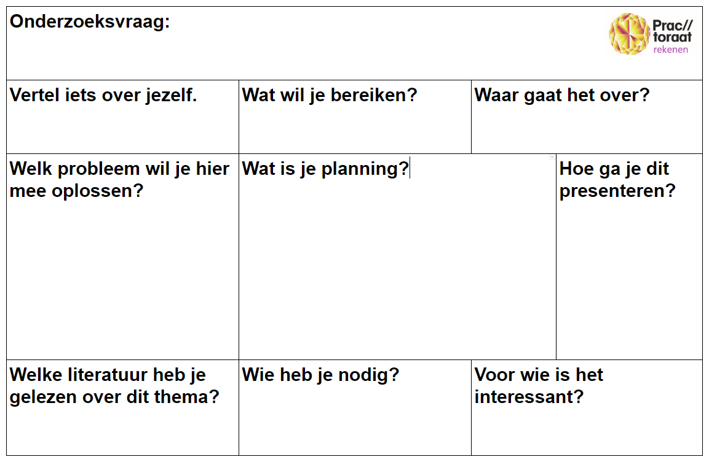
Onderzoek
Kenniskring
Masterclasses
Onderzoekcanvas

Slide 10
Practoratendag 11 december 2019
INTERVISIE
Practoraat Onderwijs & digitalisering
Practoraat Rekenen
Practoraat Research Lab

Slide 11
Practoraten bij mboRijnland, een logische ontwikkeling
Behoefte colleges: co-creatie werkveld, kennisplatform, evidence based werken,
Behoefte regio: kwaliteitsverbetering en innovatie in de leerbedrijven, onderzoek
Eisen subsidieverstrekkers: zonder practoraat geen subsidie
Past bij mboRijnland: verankering in de regio, professionalisering, BPV

Slide 12
Practoraat Research Lab
Centrale thema:
Samenwerkend leren en innoveren
Onderzoeksagenda 2019-2022
Onderzoek oa naar:
hybride leren,
gepersonaliseerd leren,
professionalisering
NRO-project
Manier van onderzoek is dienend aan de betrokkenen, het levert hen iets op
Notes:
Onderzoeksagenda vormt onderlegger voor practoraat RL

Slide 13
Practoraat Research Lab
Naast onderzoek doet RL meer:
Kennisdeling
Onderzoeksnetwerk intern/ extern
Training Onderzoekende houding
Begeleiden onderzoekende docenten
Alle activiteiten zijn bedoeld om de onderzoekende houding van student en docent te stimuleren
Kennisbasis mbo versterken
Notes:
Onderzoeksagenda vormt onderlegger voor practoraat RL
Samenwerking hogescholen, lectoraten, andere practoraten, gemeente Leiden etc etc

Slide 14
verbindende rol practoraat Research Lab (leergemeenschap)
Opsteller, uitvoerder en coördinator onderzoeksagenda mboRijnland,
Ondersteuning practoraten (vraaggericht)
RL stimuleert verbinding en kennisdeling tussen practoraten
Rl heeft geen inhoudelijke invloed op andere practoraten en vice versa

Slide 15
Een practoraatsgroep
 | Research Lab Practoraatsgroep
Deelnemers | Collectief leiderschap Docent-onderzoekers onderzoekers Ondersteuning
Voordelen | Organisch ontstaan en gegroeid Expertise onderzoek in mbo Vastgestelde onderzoeksagenda Bekendheid binnen en buiten de organisatie netwerk Past binnen functiehuis Brede thema’s, uitwisselbaar colleges
nadelen | Minder focus op vakinhoud Expertise van binnenuit

Slide 16
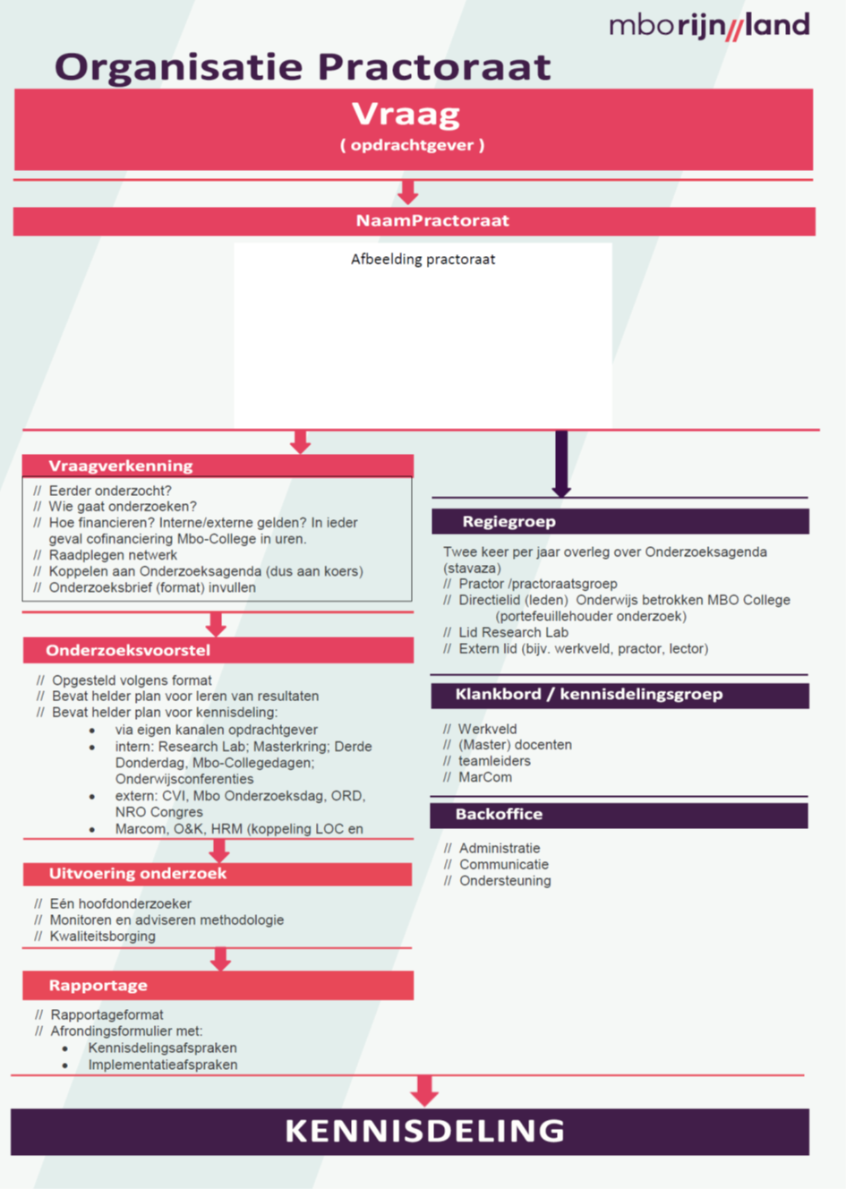
Vraagarticulatie
Eerder onderzocht?
Wie gaart onderzoeken?
Hoe financieren? In ieder geval co-financiering Mbo – college
Raadplegen netwerk
Koppelen aan onderzoeksagenda
'Onderzoeksbrief' invullen
Notes:
Wij adviseren andere practoraten ook met een regiegroep te werken
Andere directieleden afhankelijk van bespreekpunten

Slide 17
Intervisie voor en door practoraten
Wat is de eigenheid van onderzoek dat wordt uitgevoerd door practoraten in het mbo?
Hoe leg je de relatie met het onderwijs en de potentiële docent/onderzoekers?
Hoe kom je aan je onderzoeksopdrachten?

Slide 18
Een methodiek voor intervisie
Stap 1
Breng een werkvraag in
Gericht op prof handelen
Een ik probleem
Binnen je cirkel van invloed
Stap 2
Selecteer een werkvraag
Urgentie
Herkenbaarheid
uitdagendheid

Slide 19
stappen
Stap 3
Concretiseer de werkvraag
Waar loop ik tegenaan
Welke problemen, dilemma’s/keuzes ervaar ik daar
Stap 4
Werkvraag verhelderen (elke deelnemer stelt telkens een open of informatieve vraag, zonder oplossingssuggestie).
Stap 5
Werkvraag analyseren (vrije associaties en interpretaties: Wat zou er zoal aan de hand kunnen zijn?)
Probleeminbrenger luistert

Slide 20
Stappen vervolg
Stap 6
Adviezen formuleren
Concreet: kort en helder
Noteer op flap
De probleeminbrenger luistert/kijkt
Stap 7
Kies je advies
De probleeminbrenger start met korte herformulering probleem
Loopt de adviezen lanfs
Kiest een advies

Slide 21
Stappen vervolg
Stap 8
Concretiseren
Hoe ga je het aanpakken
Wat ga je doen
Met wie? Wanneer?
Succes- en faalfactoren
Stap 9
Evaluatie: leren en generaliseren
Welke algemene conclusies kun je trekken?
Hoe werkt deze intervisiemethode?
Afspraken voor de toekomst?

